Slide 1

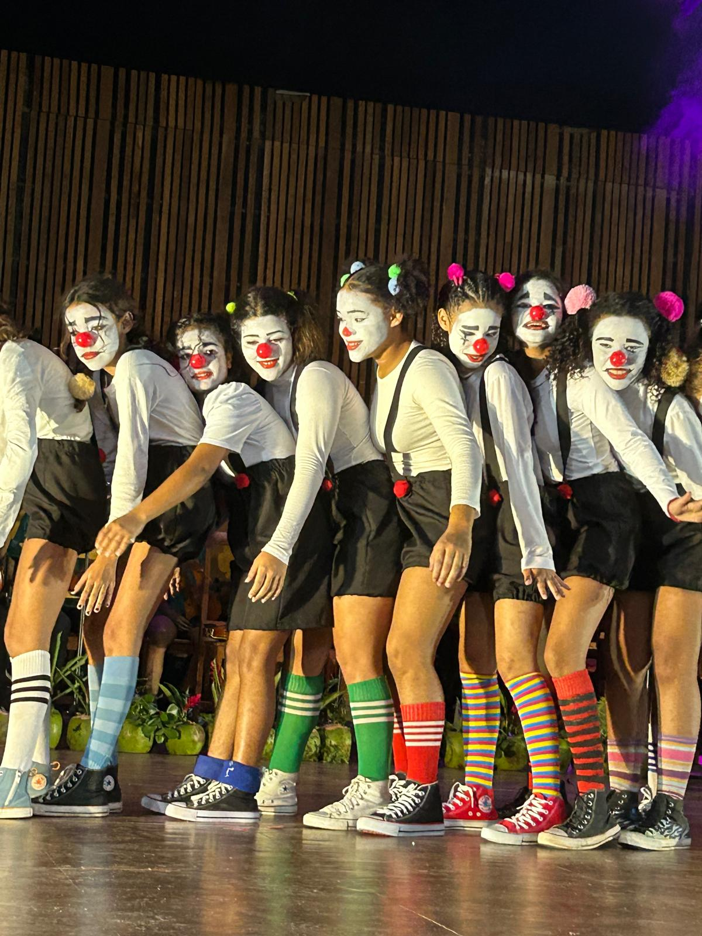
Scuola
Rosa Azul
Quaresima di fraternità 2025
Trancoso, Bahia - Brasile

Slide 2
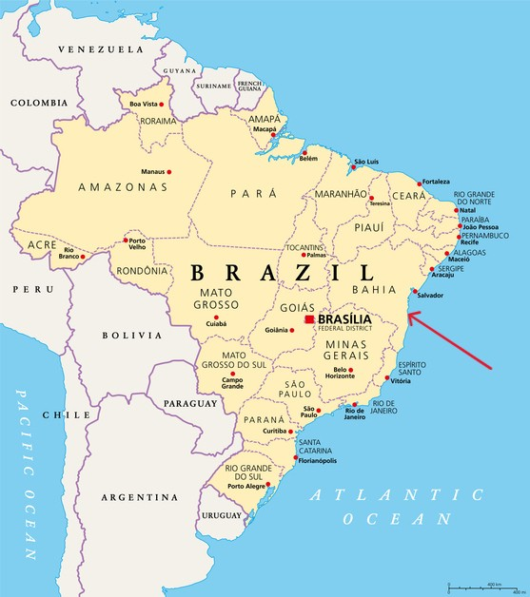
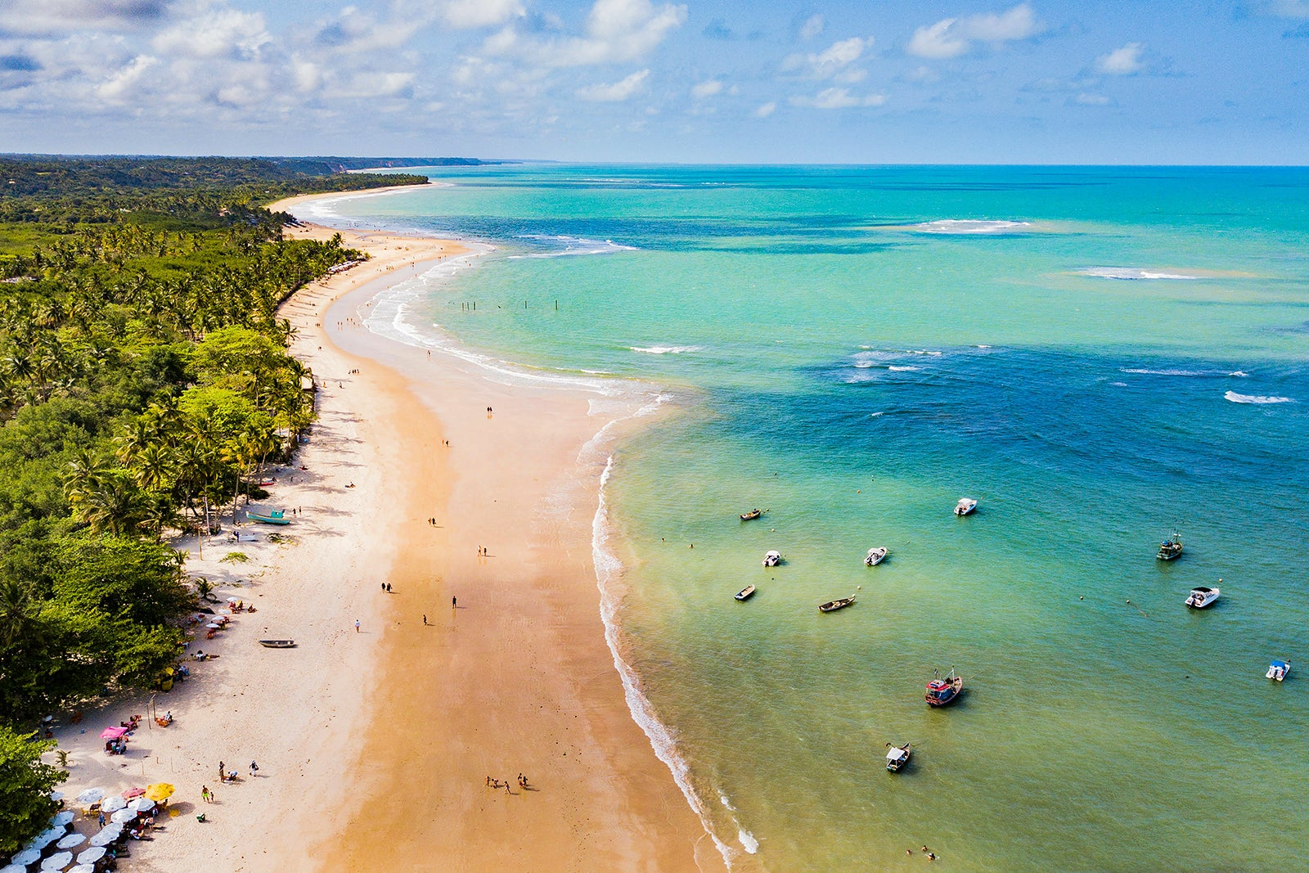
Dove siamo
Brasile – Bahia - Trancoso
Un paradiso nella natura

Slide 3
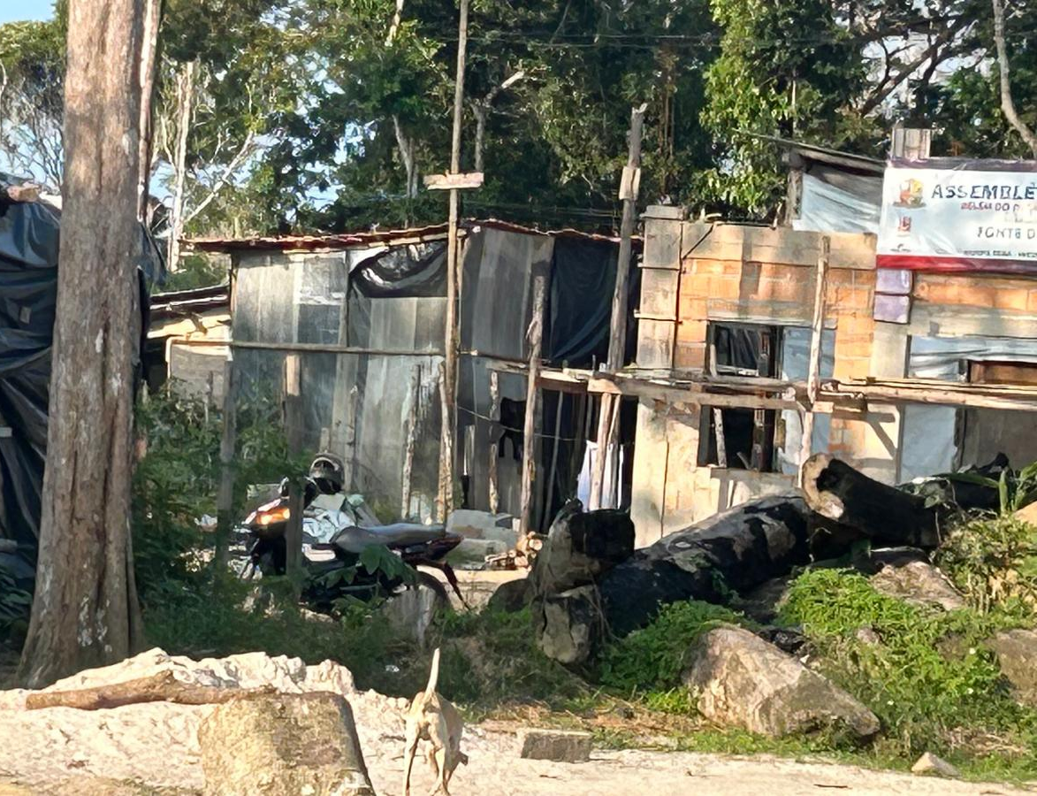
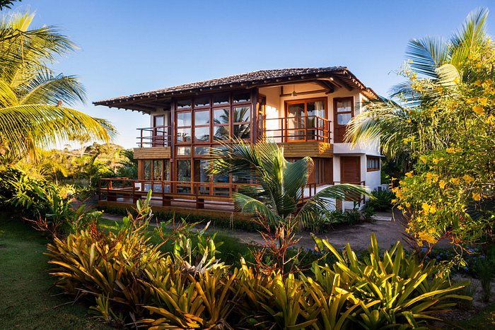
Un ambiente di grandi disparità sociali

Slide 4
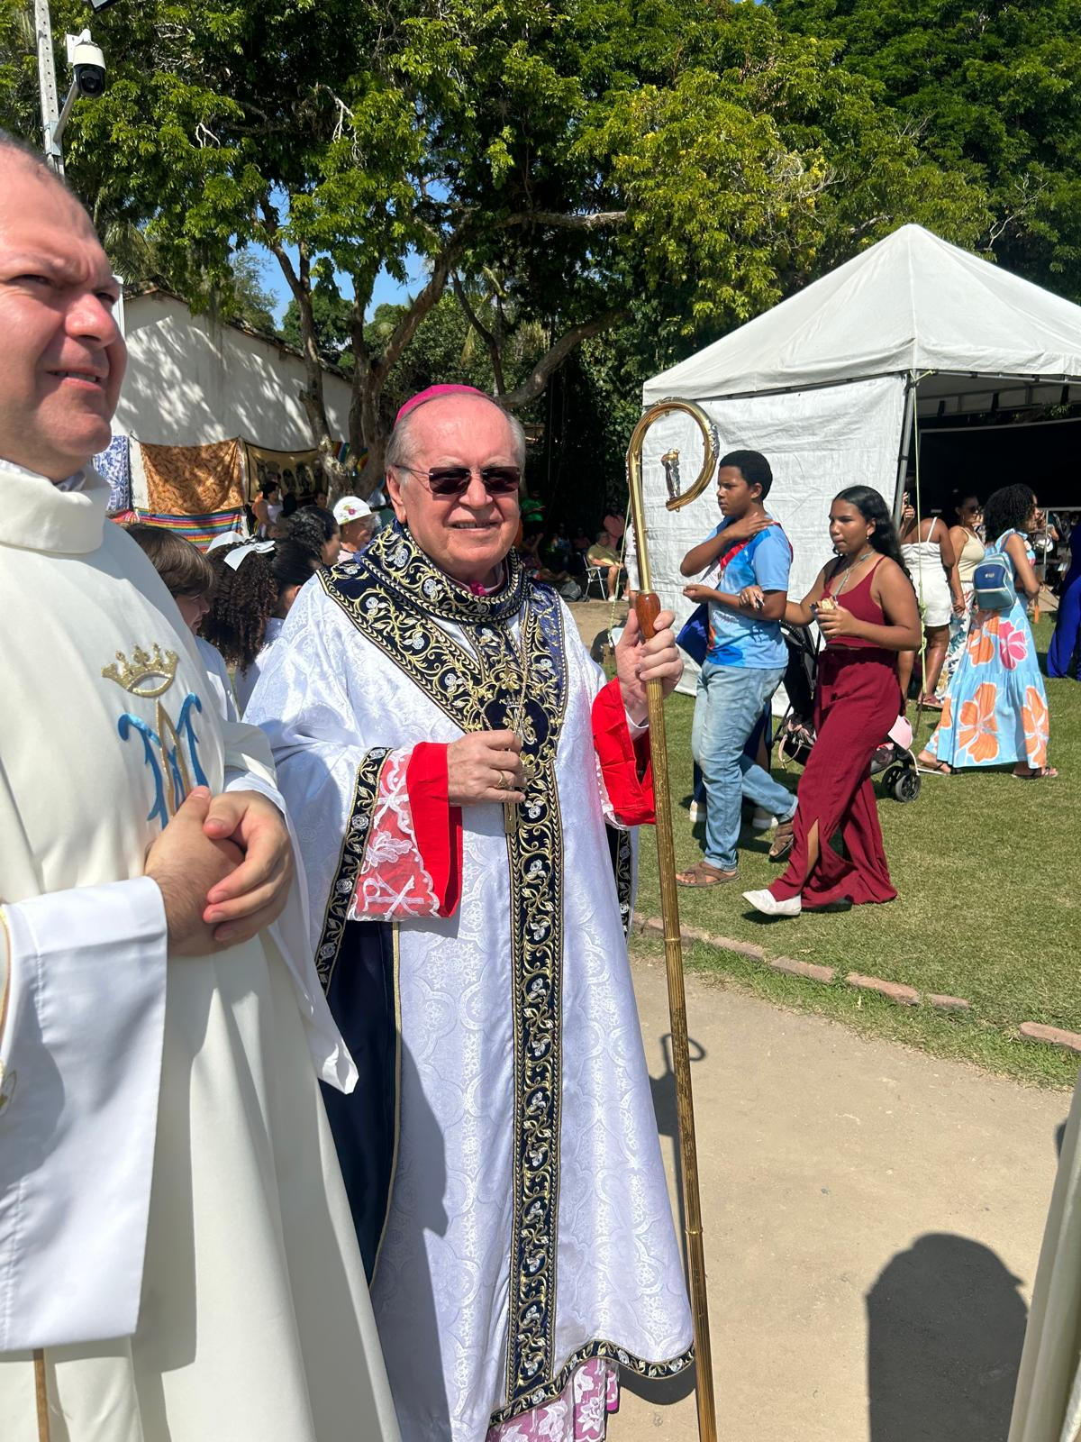
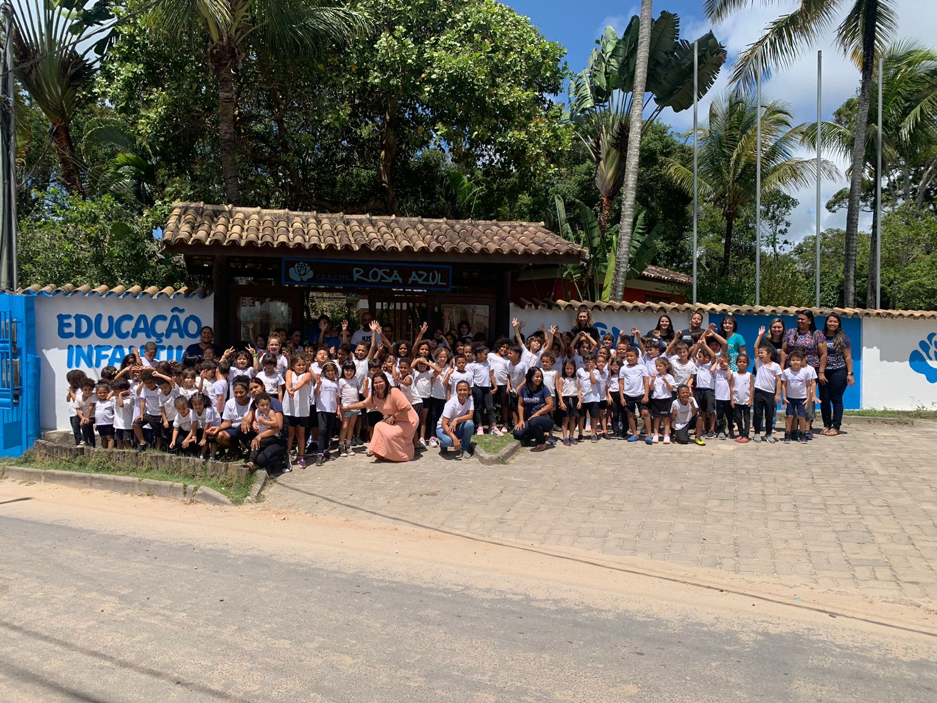
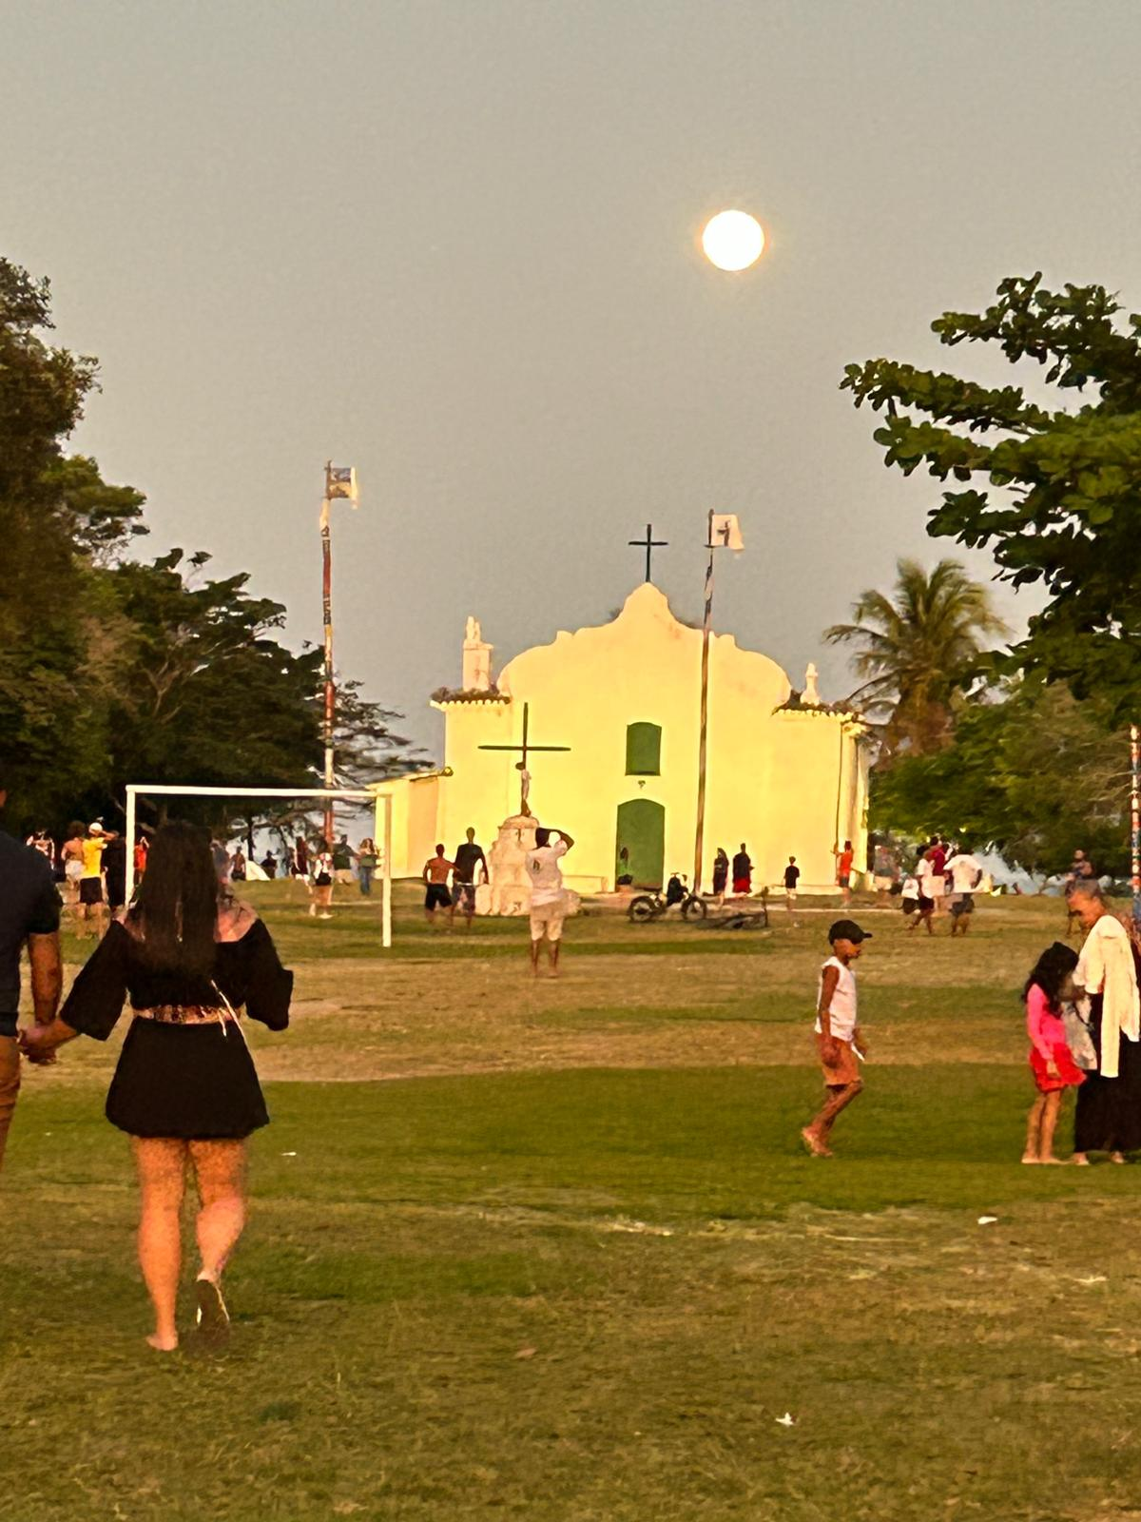
Una scuola di ispirazione cristiana aperta a tutti

Slide 5
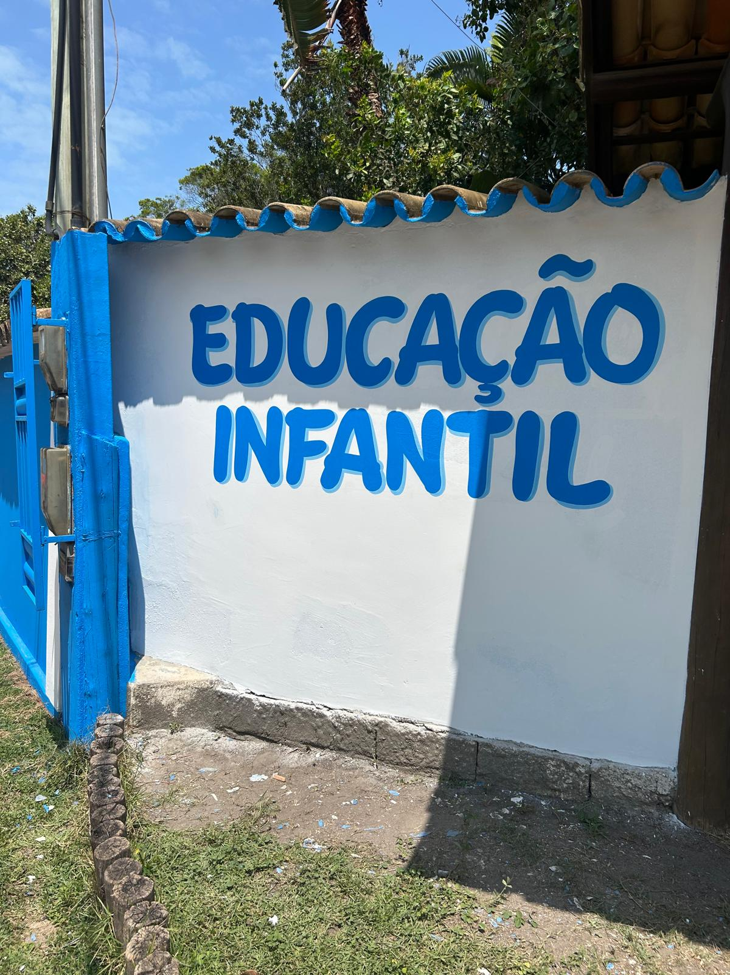
Chi siamo
300 bambini e bambine dai 3 ai 10 anni
Fondata nel 2005 da don Isidoro Parietti
Attualmente comprende Scuola dell’Infanzia e Scuola elementare
Le famiglie contribuiscono alla retta in base al loro reddito. Chi non può pagare riceve una borsa di studio fino al 100% del valore della retta, garantito dalle donazioni raccolte.
La scuola offre anche servizi gratuiti alla comunità locale: gabinetto dentistico, campo sportivo, spazio di animazione teatrale, sostentamento alle famiglie in difficoltà.

Slide 6
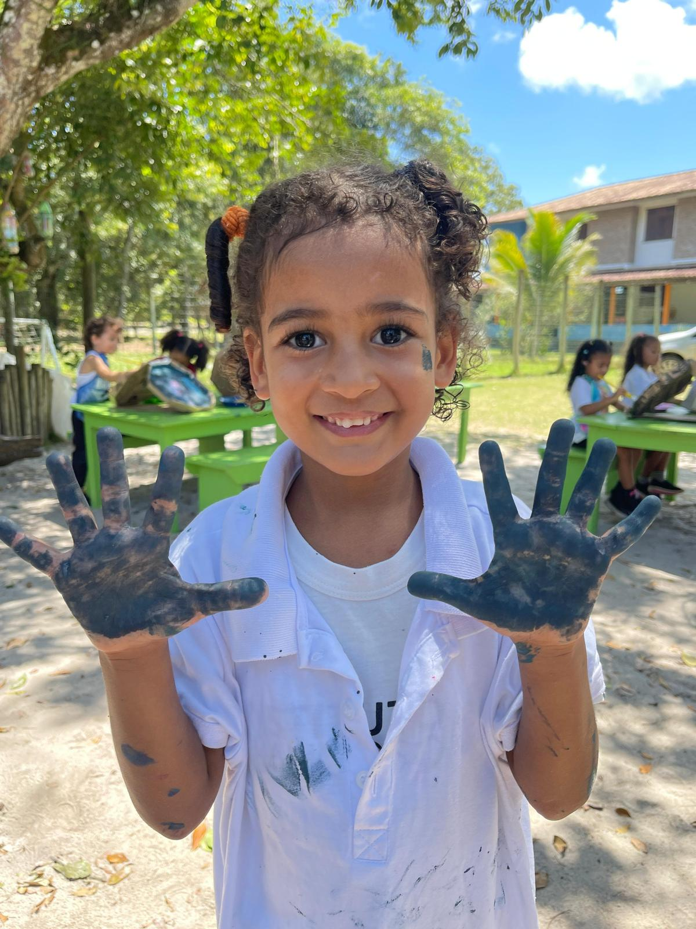
3 OBIETTIVI
1) 25.000 euro in 3 anni (2025-2028) cioè 25% della spesa totale
2) Costruire aule supplementari per accogliere altri bambini bisognosi della comunità
3) Ricevere Accreditamento nel Sistema Scolastico Nazionale

Slide 7
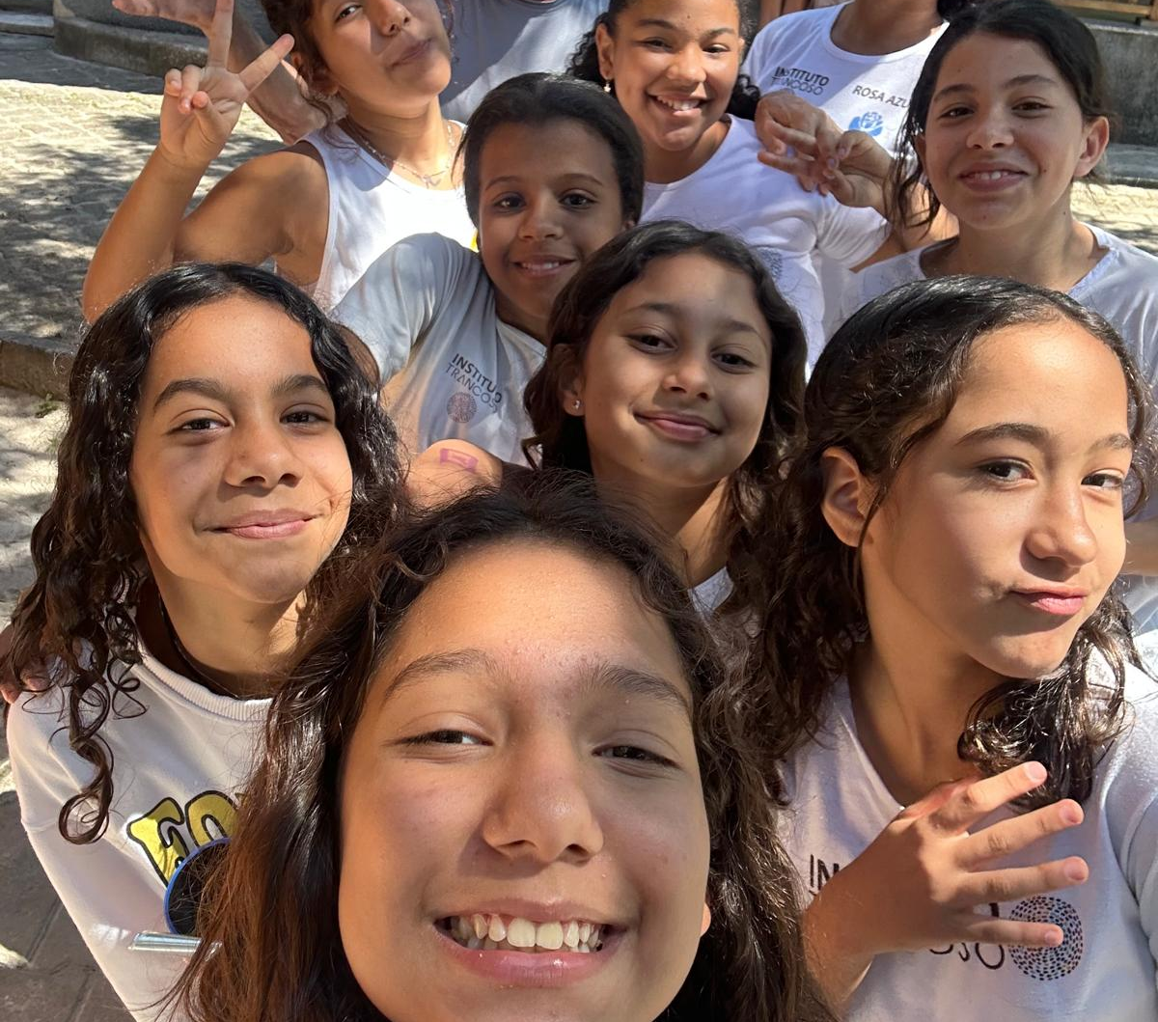
DIVENTIAMO AMICI
I bambini del catechismo o della scuola parrocchiale
possono scrivere, mandare video, creare degli amici di penna con i bambini della Scuola Rosa Azul
ESPERIENZA SUL POSTO
Siamo felici di ospitarvi
Indicazioni in ultima pagina
VIDEOCHIAMATE con famiglie brasiliane, operatori e volontari della Scuola

Slide 8
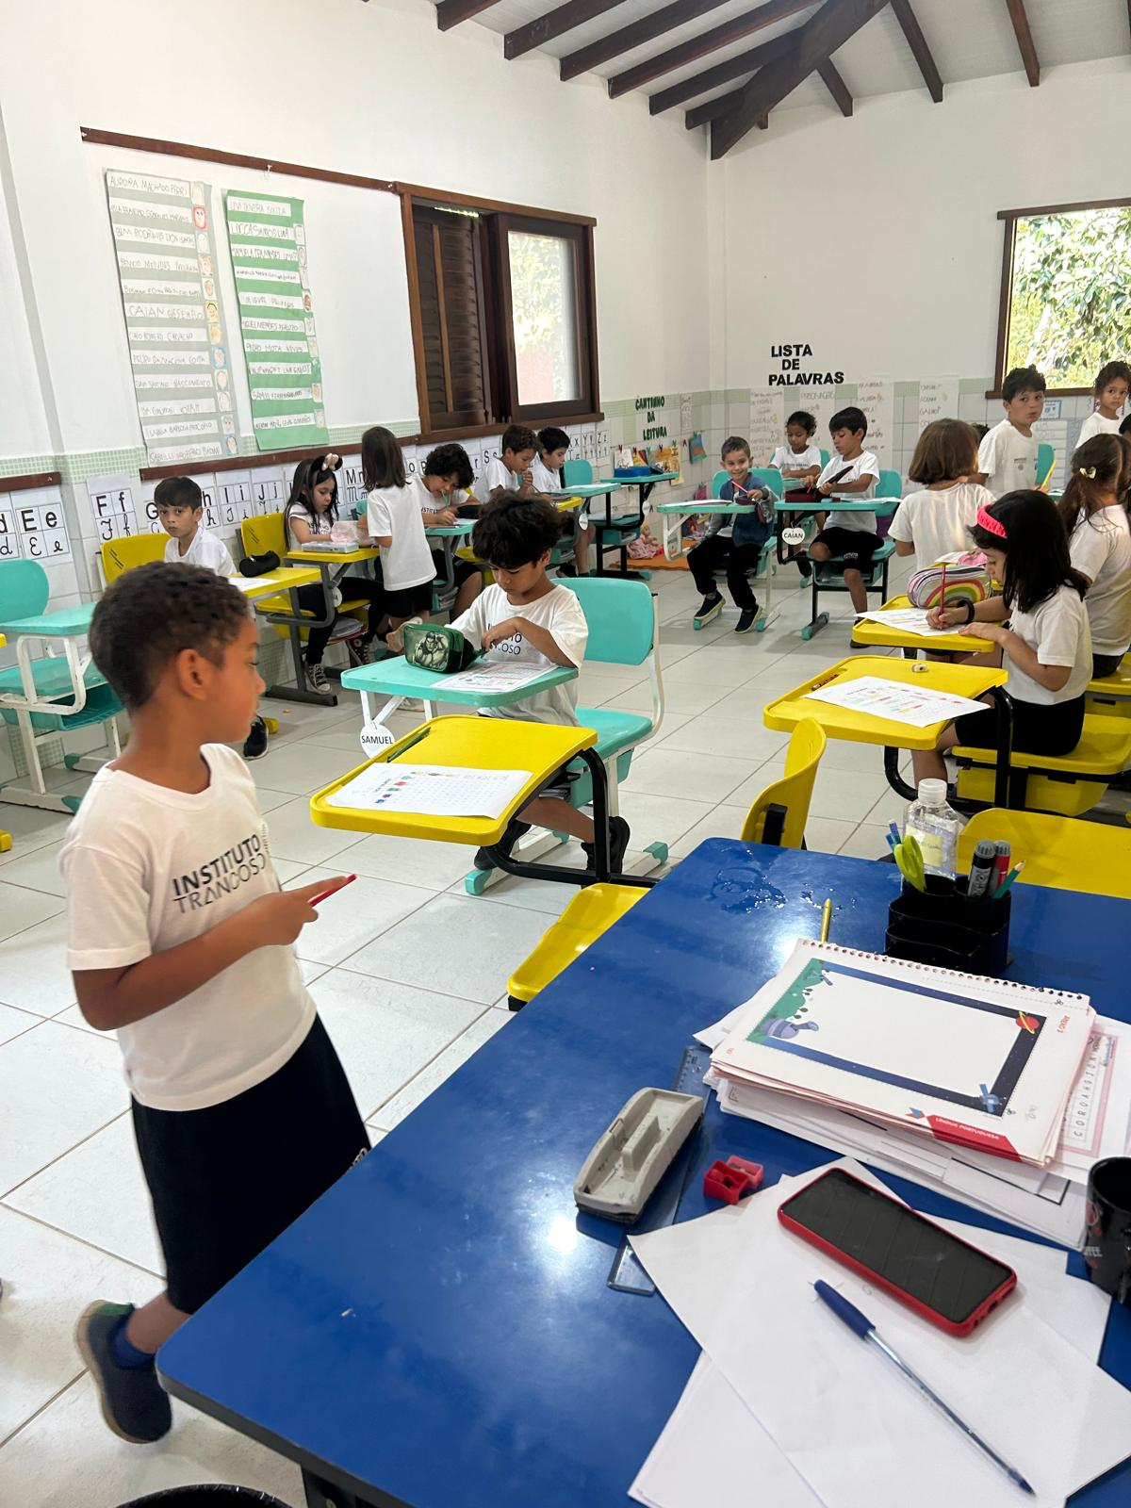
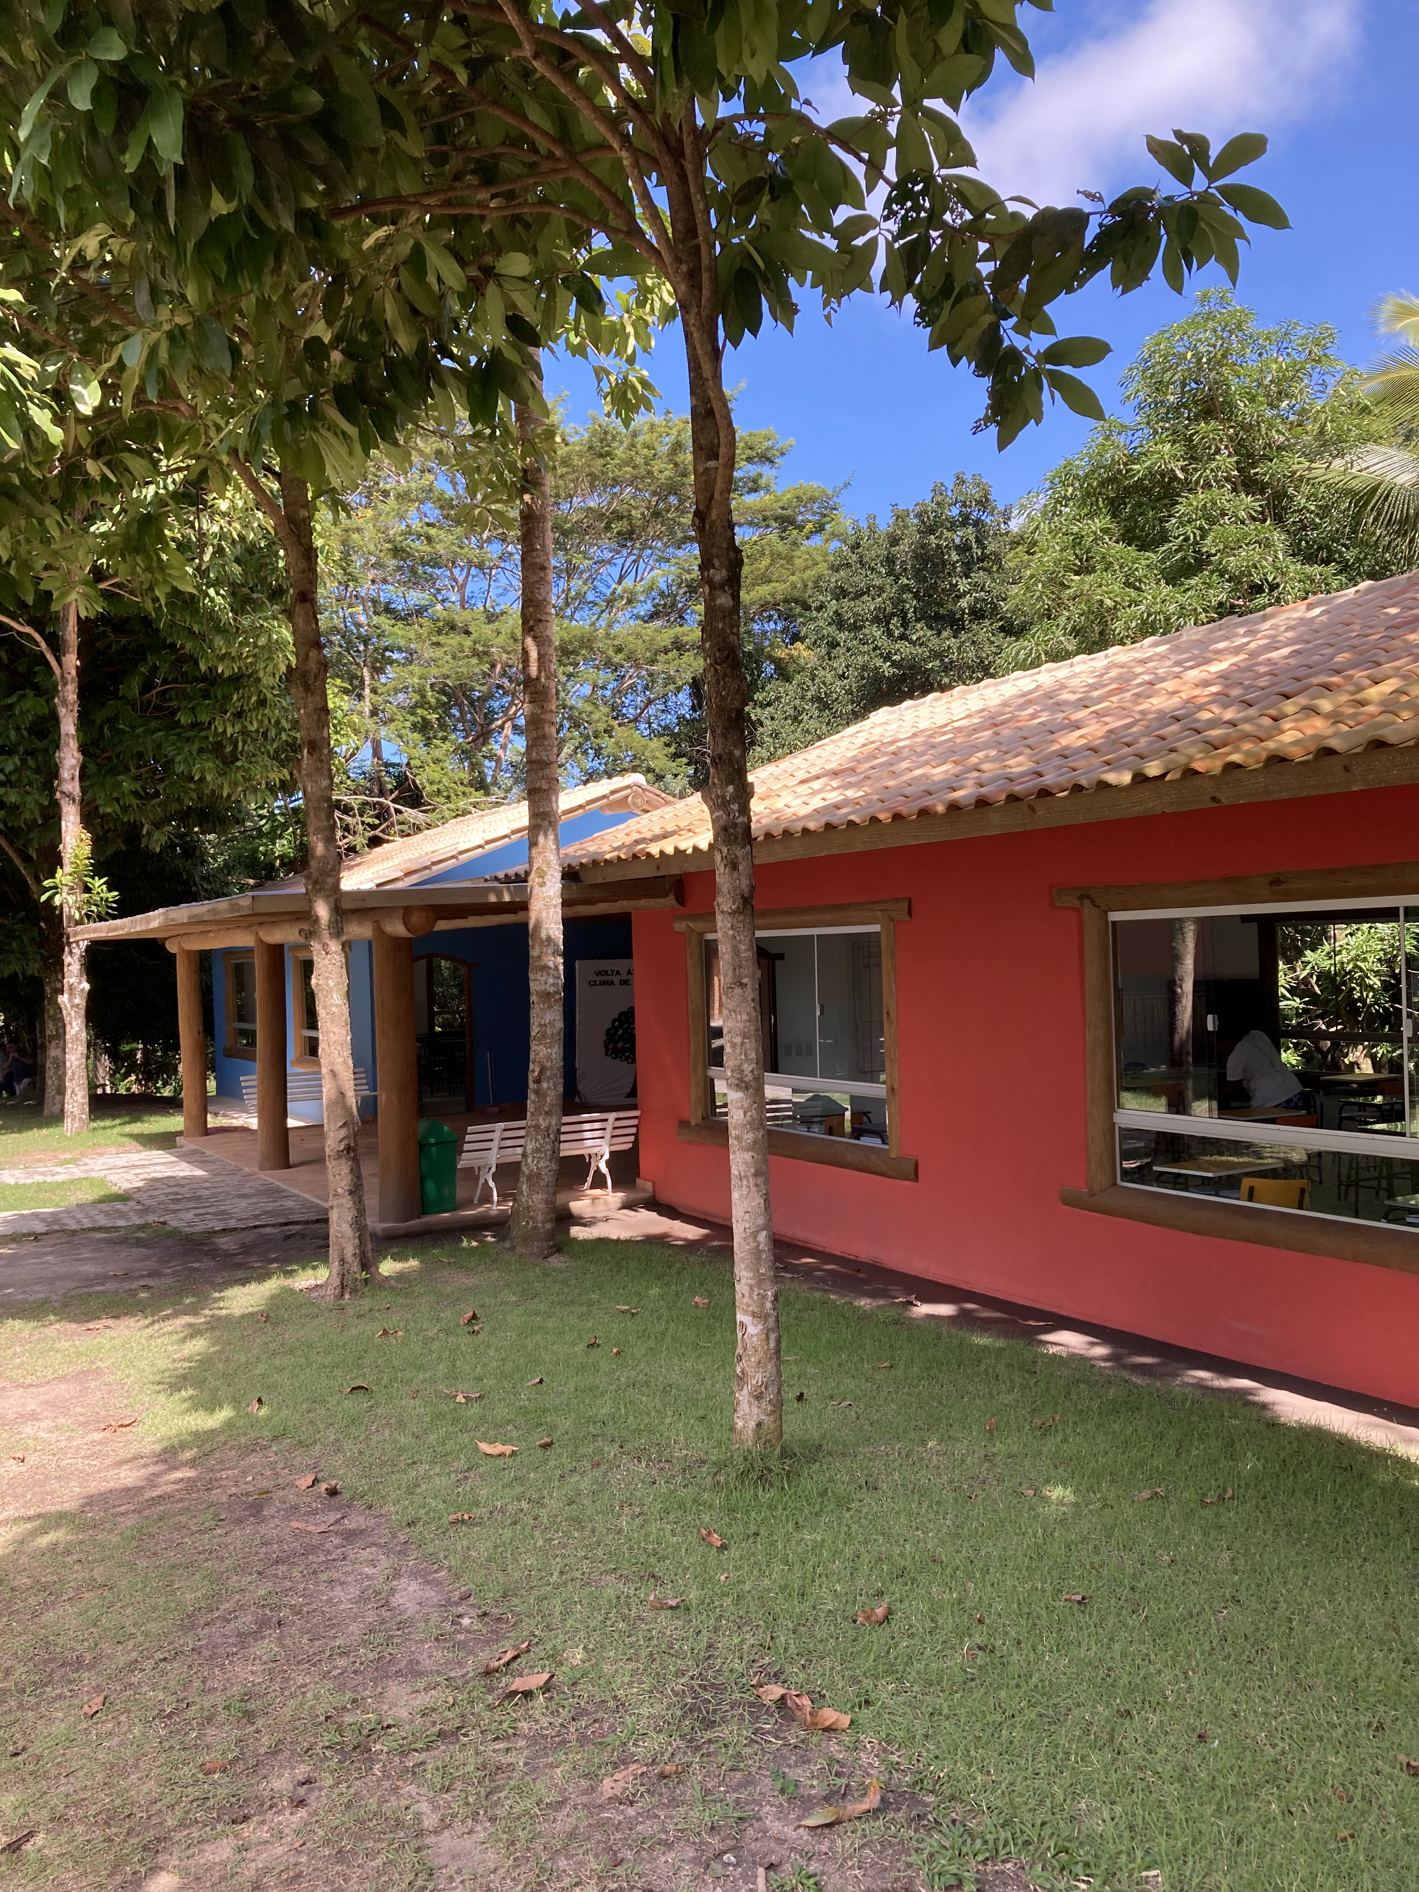
Le aule

Slide 9
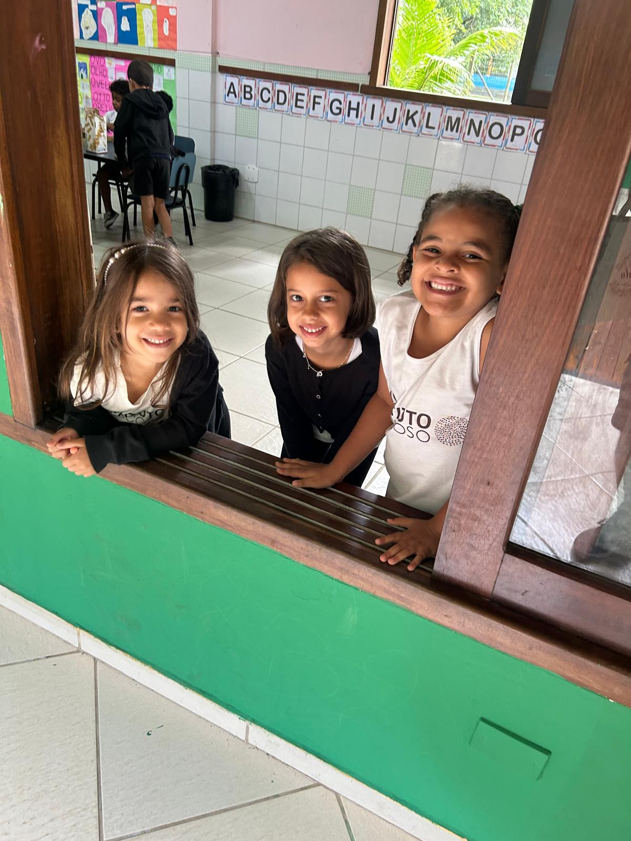
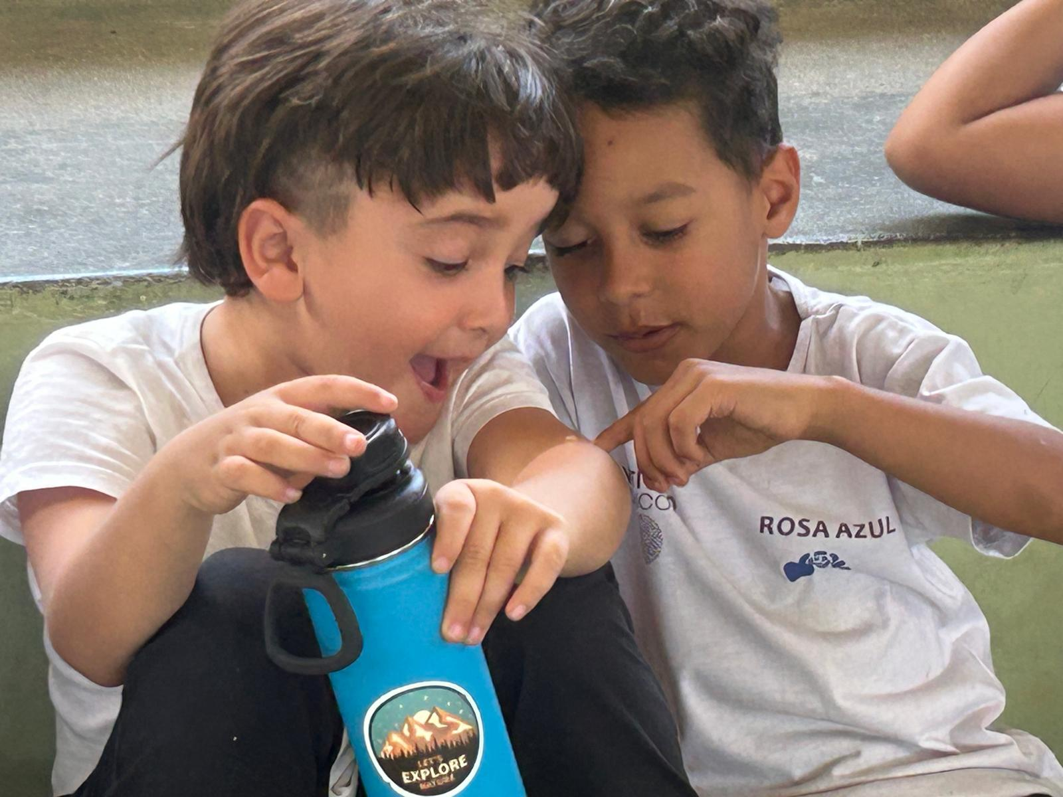
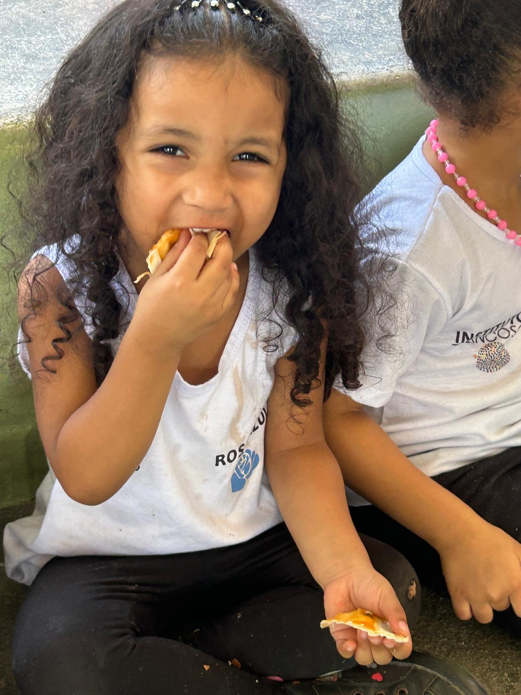
I Bimbi

Slide 10
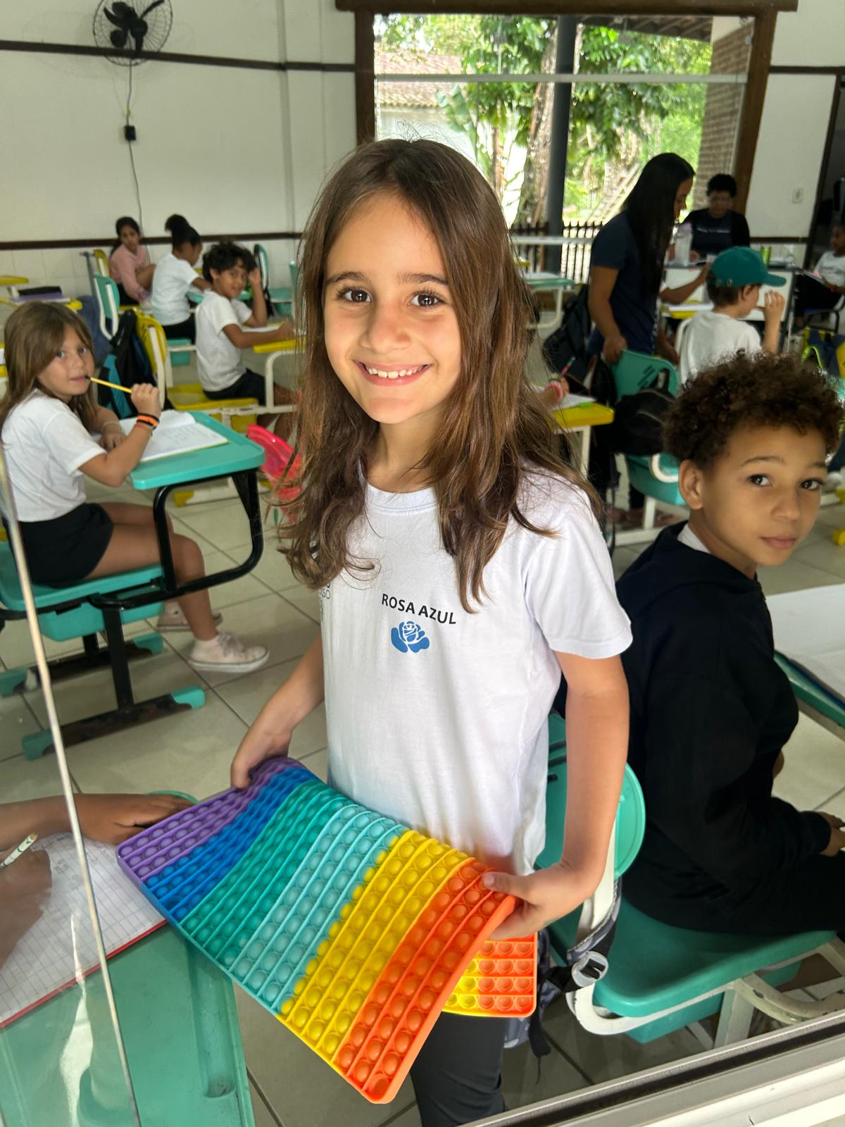
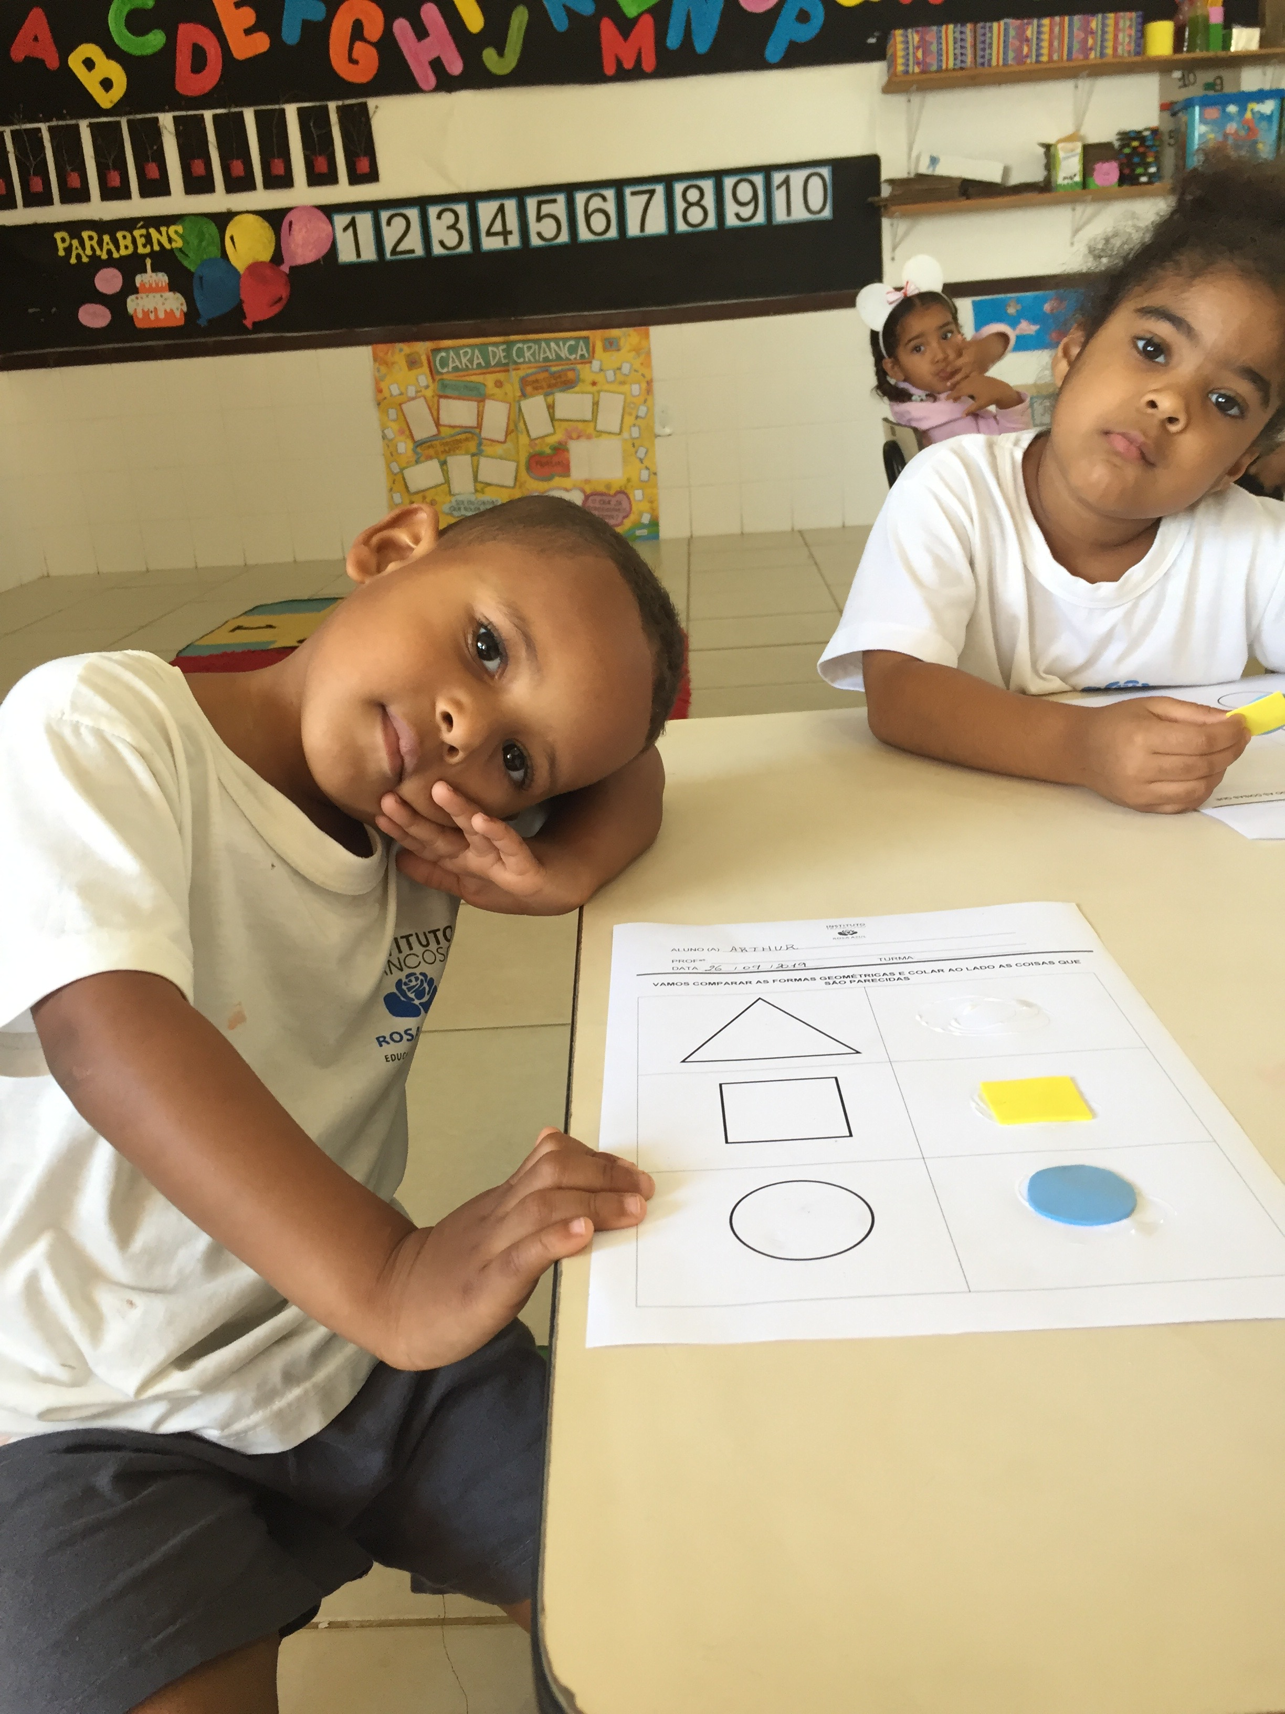
…continua

Slide 11
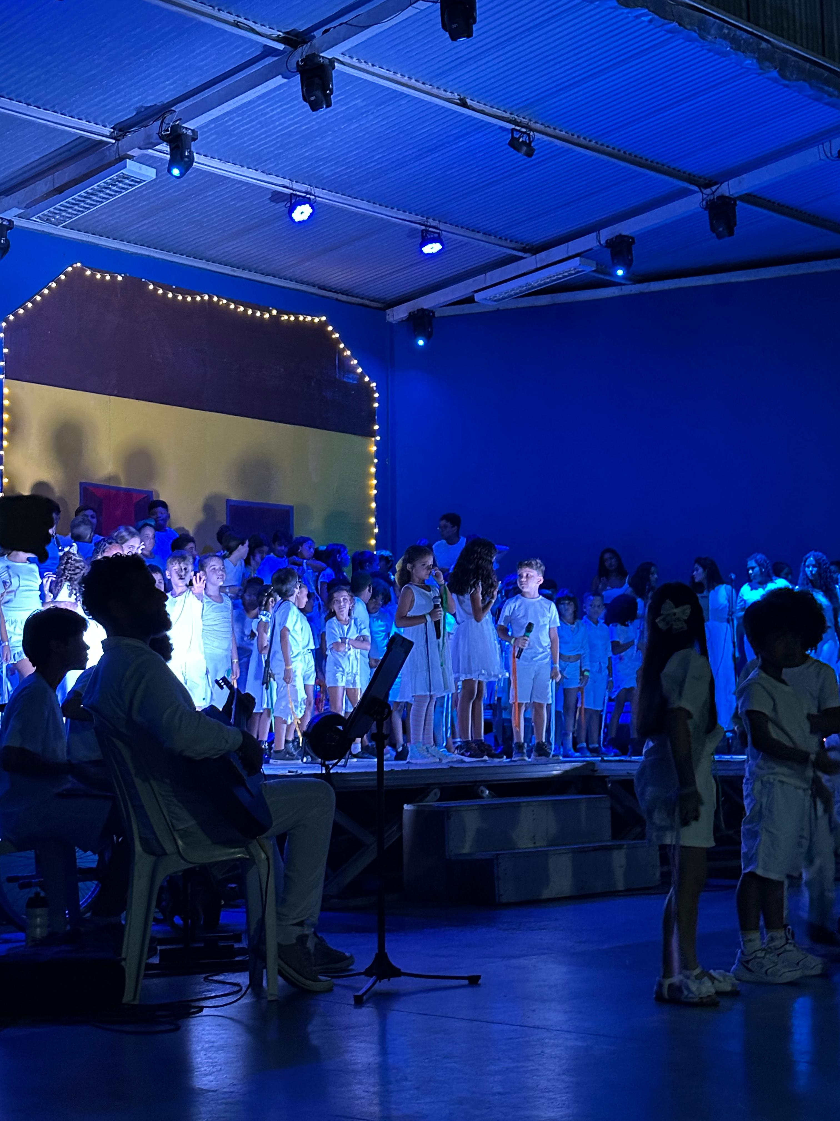
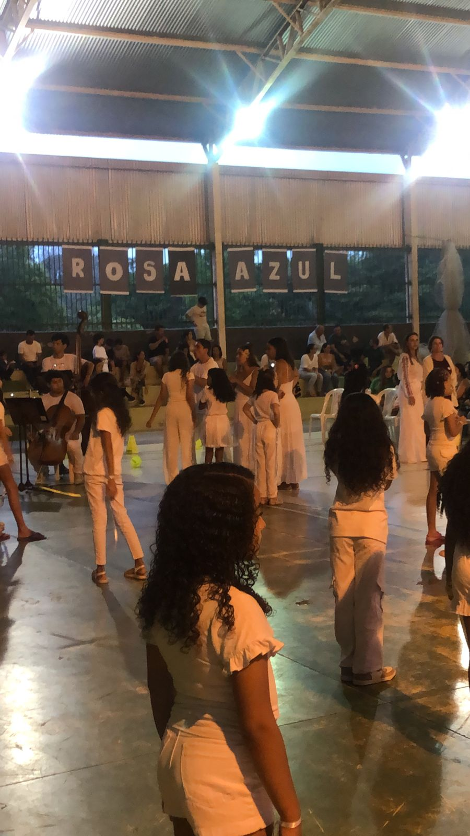
La Palestra Teatro

Slide 12
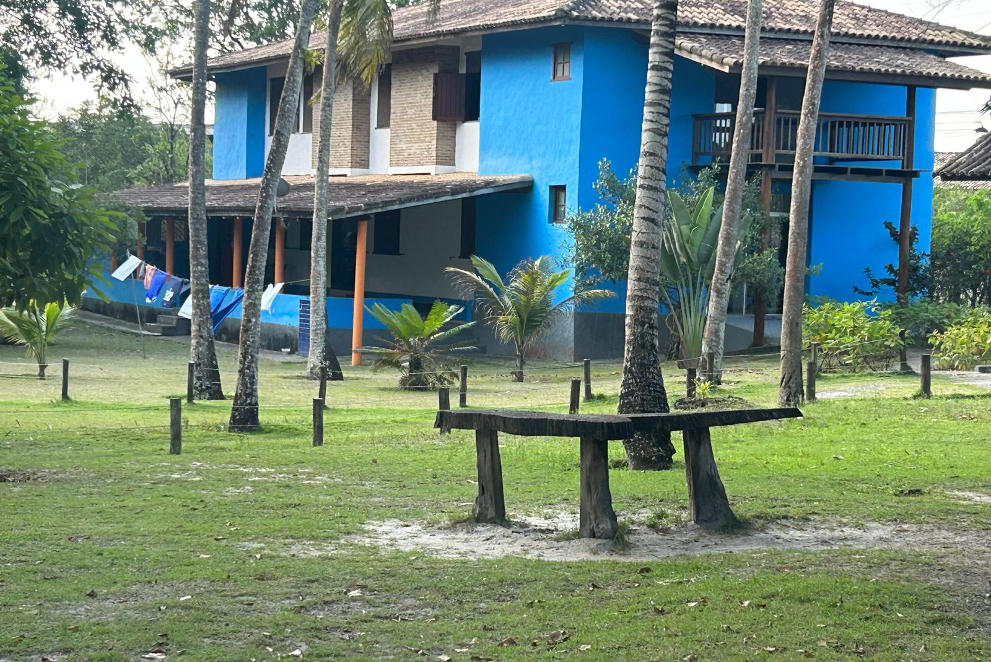
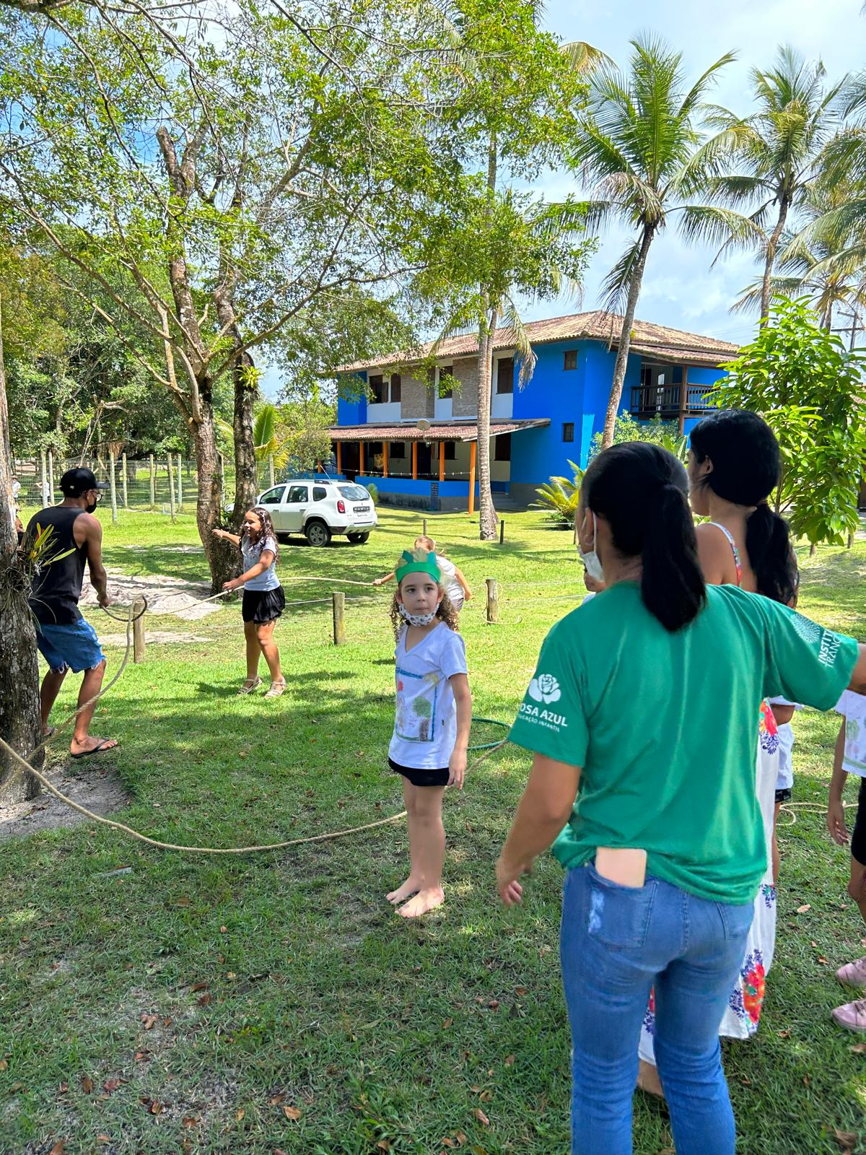
Per i nostri ospiti
LA CASA DI ACCOGLIENZA

Slide 13
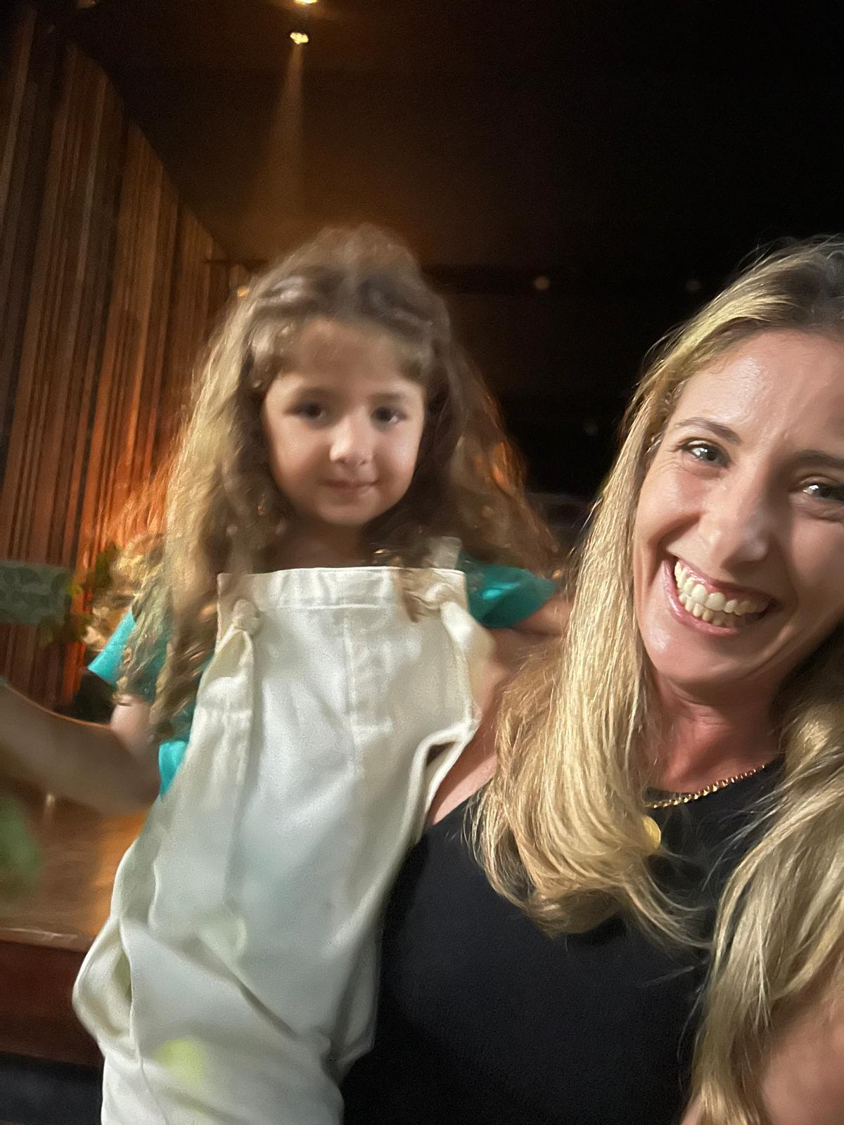
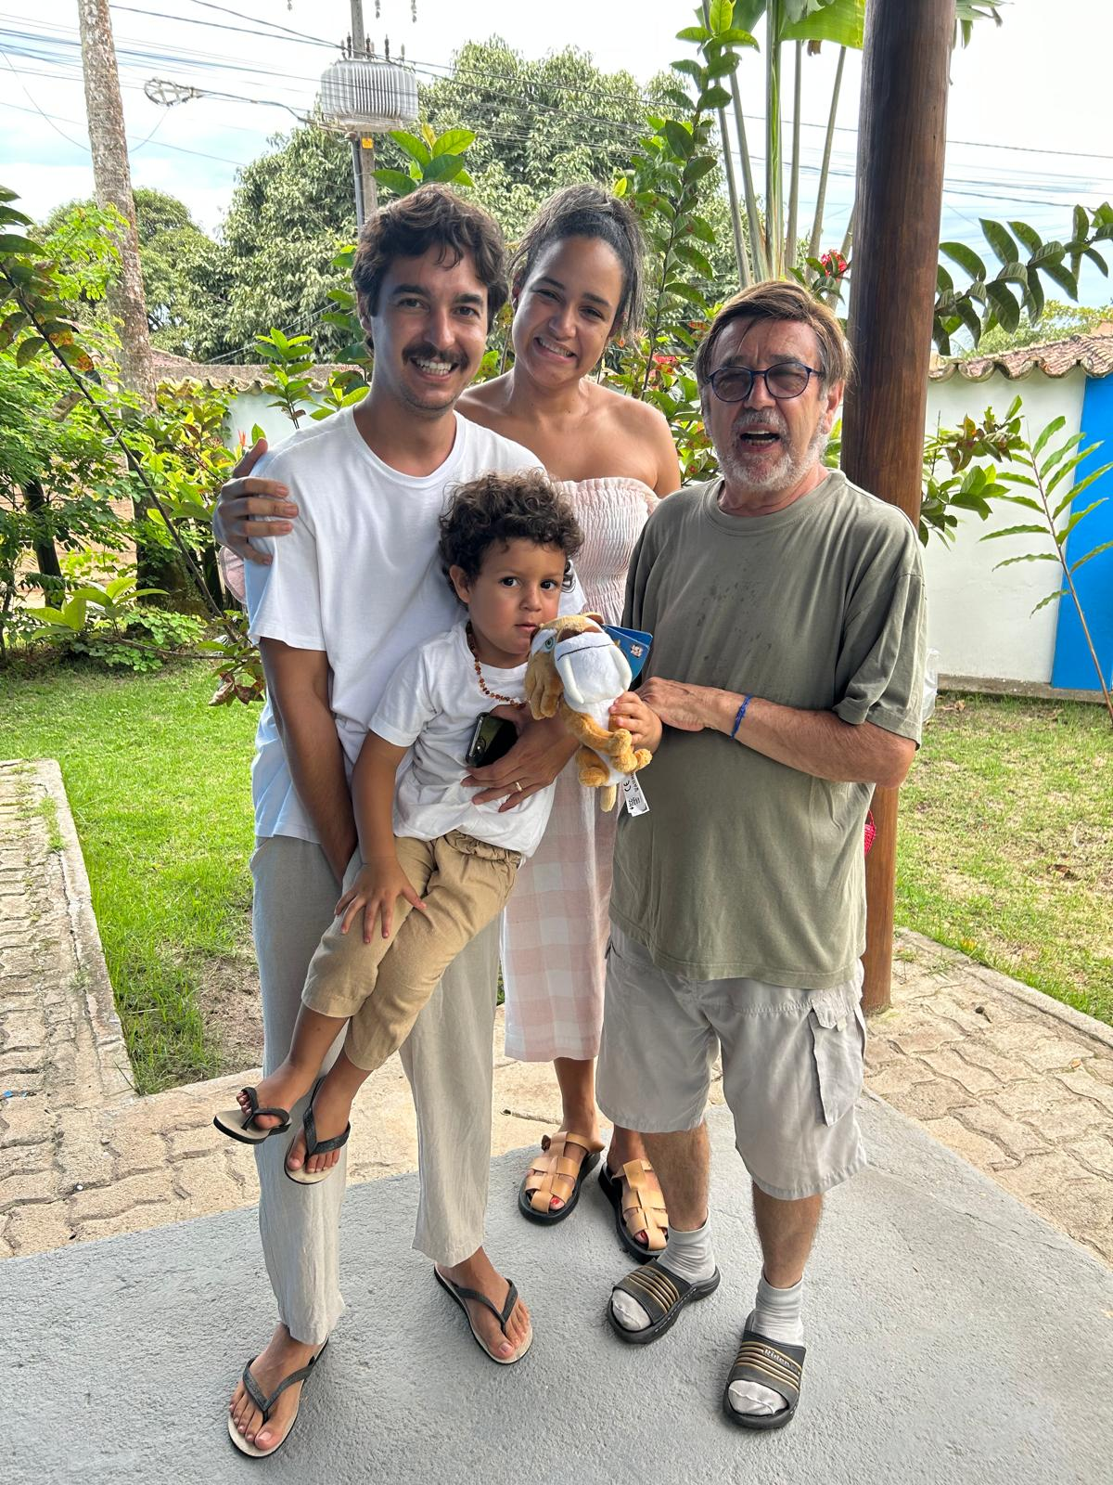
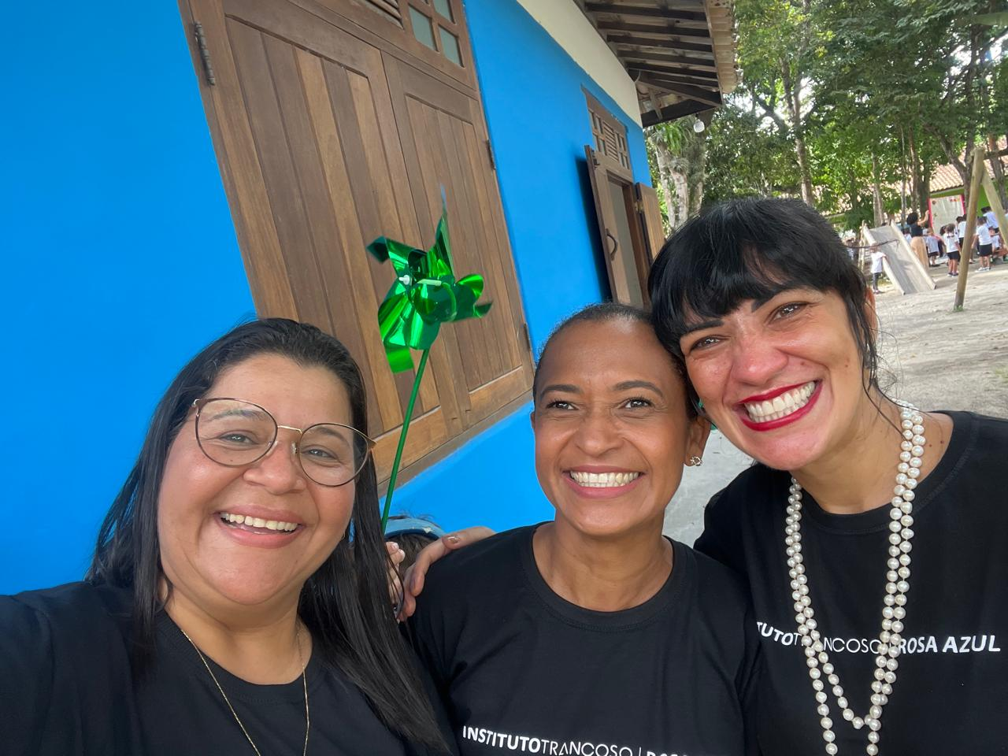
Le Famiglie – i Volontari – i Funzionari vi aspettano

Slide 14
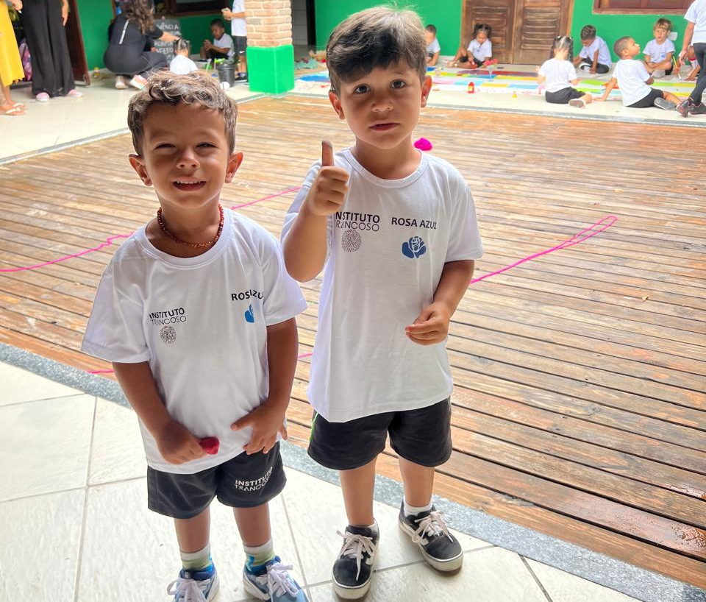
Sostieni il nostro sogno
Scuola Rosa Azul
Quaresima di fraternità 2025

Slide 15
COME AIUTARCI
Dona il tuo 5 x MILLE
alla compilazione della Dichiarazione dei Redditi
Inserendo il nostro Codice fiscale
nella Casella dedicata al
Sostegno degli Enti del Terzo Settore, etc…
06409850010

Slide 16
COME AIUTARCI
OFFERTE NON DEDUCIBILI
IBAN: IT20M0200801058000001206738
Intestato a: Parietti Isidoro
Causale: per attività Brasile

Slide 17
COME AIUTARCI
OFFERTE DETRAIBILI
Indicare nel bonifico i seguenti dati:
IBAN: IT28U0501801000000011232675
Intestato a: Cooperativa Sociale La Rosa Blu aRL Onlus
Causale: dati anagrafici, indirizzo, codice fiscale
e la dicitura obbligatoria:
«Contributo a Cooperativa Sociale ONLUS
ai sensi D. L.vo 460/97 art. 13»

Slide 18

GRAZIE
www.rosaazul-brasile.it
info@cooplarosablu.it
isidoro.parietti@hotmail.com

